Slide 1
Наставни предмет: Ликовна култура
Разред: II
Датум: 22.04.2020.

Slide 2
У МУЗЕЈУ

Slide 3
Драги учениче,
Испред тебе се налази материјал за наставни час из ликовне културе У музеју. Када нека реч буде исписана другом бојом, кликни на њу да сазнаш више! На питања која су обележена стрелицом одговори усмено. Пажљиво читај и потруди се да испуниш задатке које си добио. Када их завршиш, сликај рад и пошаљи својој учитељици.

Slide 4
Музеј је назив за место где се чувају, излажу и проучавају различити предмети од историјског и уметничког значаја.
(слике, скулптуре , писма, ношња, оружје и разни други уметнички предмети.)

Slide 5
Да ли си некада посетио/ла музеј?
Шта си тамо видео/ла?
Да ли ти се допало што си тамо видело/ла?
Најзначајнији музеј у нашој земљи је Народни музеј у Београду. У Народном музеју се налази права ризница уметничких дела. Многа дела су изложена стално и могу се видети приликом посете. Кроз музеј те води кустос, а важну улогу имају људи који су задужени за рестурацрију слика.

Slide 6
Кустос је особа која је задужена да се брине о уметничким делима у музеју и да посетиоцима прича о њима. Ако се нека слика оштети, боје потамне или избледе од дугог стајања, онда се носе на обнављање које се назива рестаурација.

Slide 7
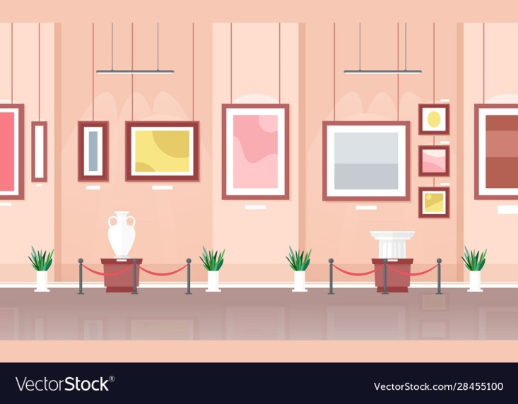
Собе у којима се излажу слике у музеју, треба да буду велике и простране. Температура ваздуха мора бити увек иста, не сме бити ни хладно ни превише топло, а ни влажно.
Шта мислиш, зашто је важно да се слике и остала уметничка чувају у оваквим условима?
Кликни овде да видиш још музеја које можеш посетити у Београду .

Slide 8
Музејски бонтон
у музеју је важно да поштујемо правила понашања;
у музеју се тихо говори;
кроз музеј се хода полако;
уколико кустос прича, буди пажљив и слушај га без прекидања;
у музеј се не уноси храна и пиће и не уводе се кућни љубимци;
у музеју се не додирују изложени предмети јер се могу оштетити.

Slide 9
Материјал који ти је потребан за рад:
воштане или дрвене боје;
лист из блока.
Замисли да си уметник и да ће твоја слика бити изложена у музеју. Препусти се машти и нацртај шта желиш. Можеш нацртати аутопортрет или портрет неке драге особе. Сликај свој рад и пошаљи учитељици.

Slide 10
Хвала на пажњи!

Slide 11
Зграда Народног музеја у Београду

Slide 12
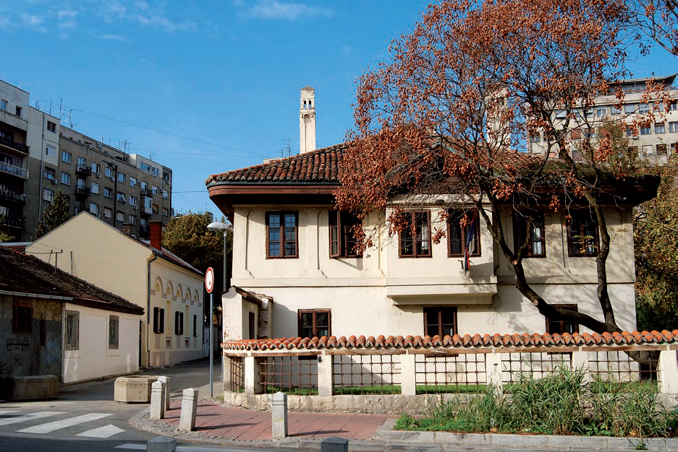
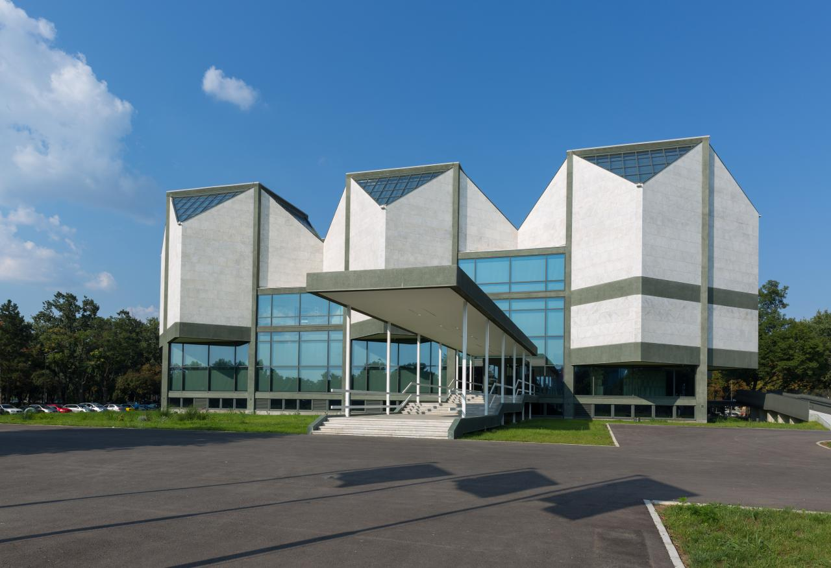
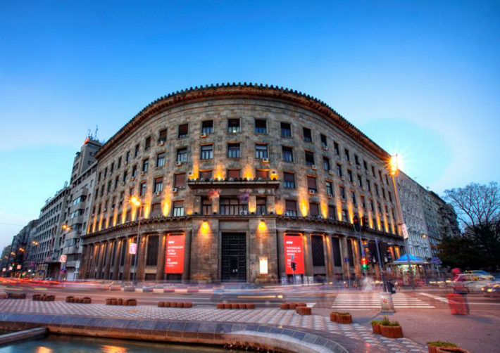
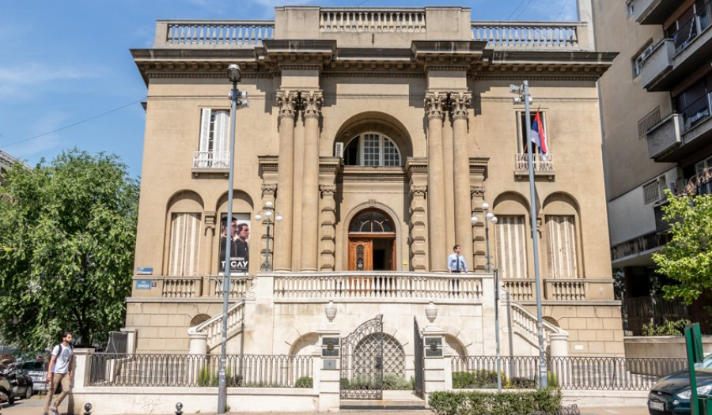
Музеј Вука и Доситеја
Музеј савремене уметности
Историјски музеј
Музеј Николе Тесле

